Slide 1
Алгоритм для автоматического определения местоположения камер для сложных инженерных объектов
«Камеры для городской среды»
Печенкина Е.В.
Пикулева А.Е.

Slide 2
Увеличение базовой потребности обеспечения безопасности
Улучшении
Фиксации
Мониторинге
Предупреждении
оперативности реагирования на внештатные ситуации
факта совершения противоправных действий
за ситуацией на охраняемом объекте в режиме реального времени
хищения и порчи имущества объектов

Slide 3
Наше решение проблемы
Создать систему
Разработать алгоритм
для определения мест, в которых необходимо разместить камеры
расположения камер, который бы обеспечивал наибольшее покрытие территории при минимальном количестве камер
Камеры должны
ГИС
быть расположены таким образом, чтобы максимально снизить количество слепых зон
Внедрить алгоритм в ГИС для удобного использования

Slide 4



Конкуренты
Инженерные компании по установке видеокамер
Комплексный подход, от консультации по расположениям видеокамер, до проектирования и установки
Подходят для закрытых помещений и небольших проектов

Slide 5
Используемые алгоритмы
A Voronoi-Based 3D GIS Approach for Camera Surveillance Network Placement
Two-Phase Algorithm for Optimal Camera Placement
В этом исследовании представлен алгоритм двухфазной аппроксимации для решения задачи оптимального размещения камеры. Размещение камеры основано на двоичном целочисленном программировании (BIP)
Алгоритм относится к ландшафтным методам поиска оптимального местоположения камер. Основан на построении диаграмм Вороного

Slide 6
Минусы существующих решений
Зарубежные технологии
Алгоритмы
Целевые задачи
Локальное
слишком сложны в использовании и имеют высокую вычислительную сложность. Такой вариант сложно внедрить в ГИС
Многие алгоритмы подходят для целевых задач, что затрудняет их использование для всего города в целом
использование технологий. То есть созданные технологии сложно внедрить в массовое использование.
которые не всегда могут быть реализованы в России в связи с законодательством, природными условиями.

Slide 7
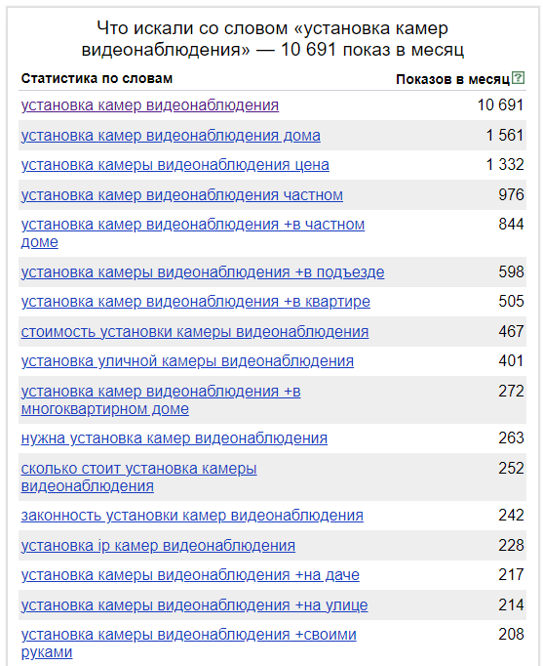
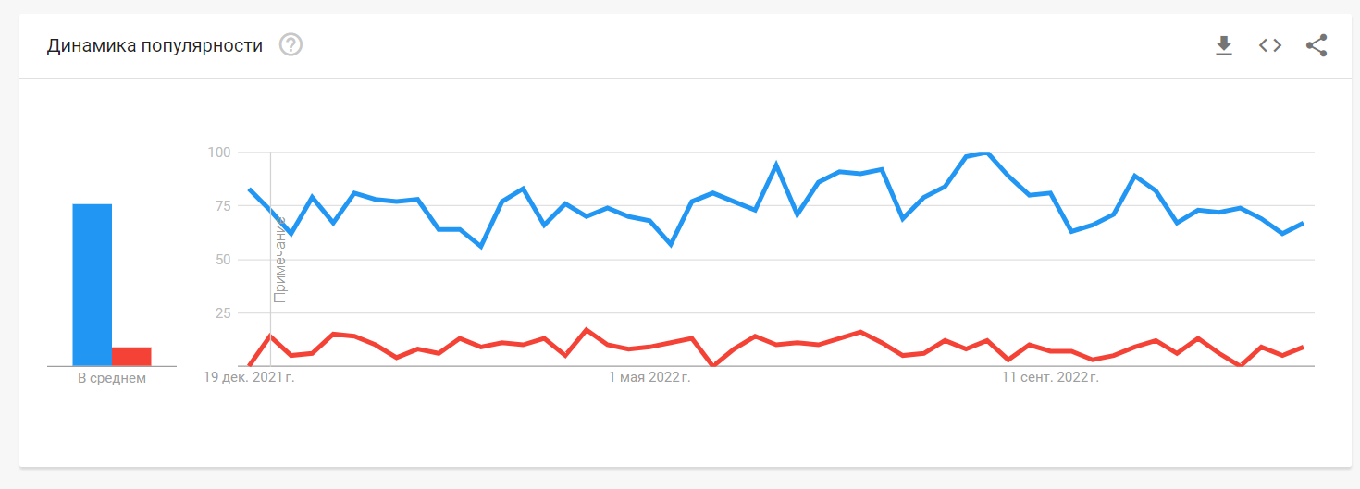
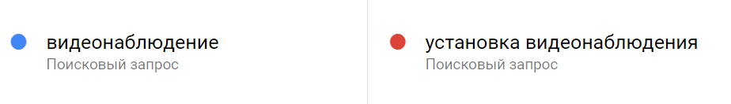
Анализ запросов пользователей
В России вырос спрос на камеры видеонаблюдения в 1,5-2 раза

Slide 8
Наши клиенты
Инженерные компании
Архитектурные компании
Компании по работе с пространственными данными
Строительные компании

Slide 9
План работ и результаты
Step 1
Доработка алгоритма и тестирование MVP, поиск клиентов
Step 2
Доработка алгоритма, увеличение количество клиентов, анализ предыдущих ошибок
Step 3
Разработка ПО, регистрация бизнеса, привлечение инвесторов, реклама
Step 4
Доработка ПО, тестирование ПО
Step 5
Ориентировать наш продукт на более широкую аудиторию, внесение соответствующих изменений

Slide 10
Бизнес - модель
Рентабельность
проекта – 49%
В перспективе
Разработка ПО, привлечение инвестиций, реклама
На данный момент
У нас есть большинство необходимых ресурсов

Slide 11
Наша разработка
Открытая среда
Алгоритм
Небольшое поселение, общественные зоны, ярмарки, новые ЖК
который определяет места для оптимального размещения камер видеонаблюдения
MVP
Выгода
Схема расположения камер на Васильевском Острове
благодаря алгоритму можно оптимизировать систему видеонаблюдения

Slide 12
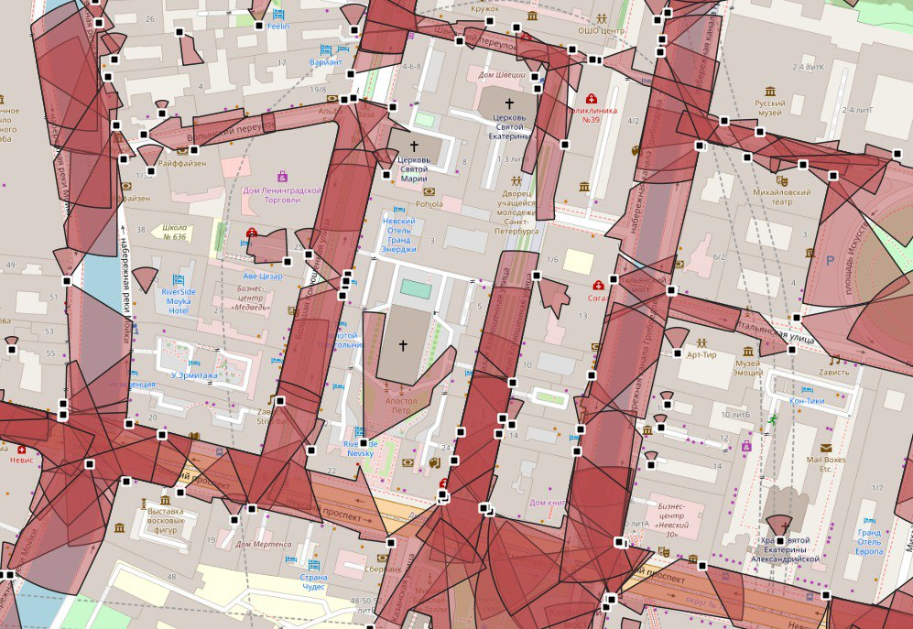
Что есть сейчас?

Slide 13
Почему мы?
Несложный
вычислительный алгоритм, который занимает оптимальное количество времени и памяти
GIS
подходит для внедрения в ГИС систему
Визуализация
понятное визуальное отображение
в использовании
Простота

Slide 14
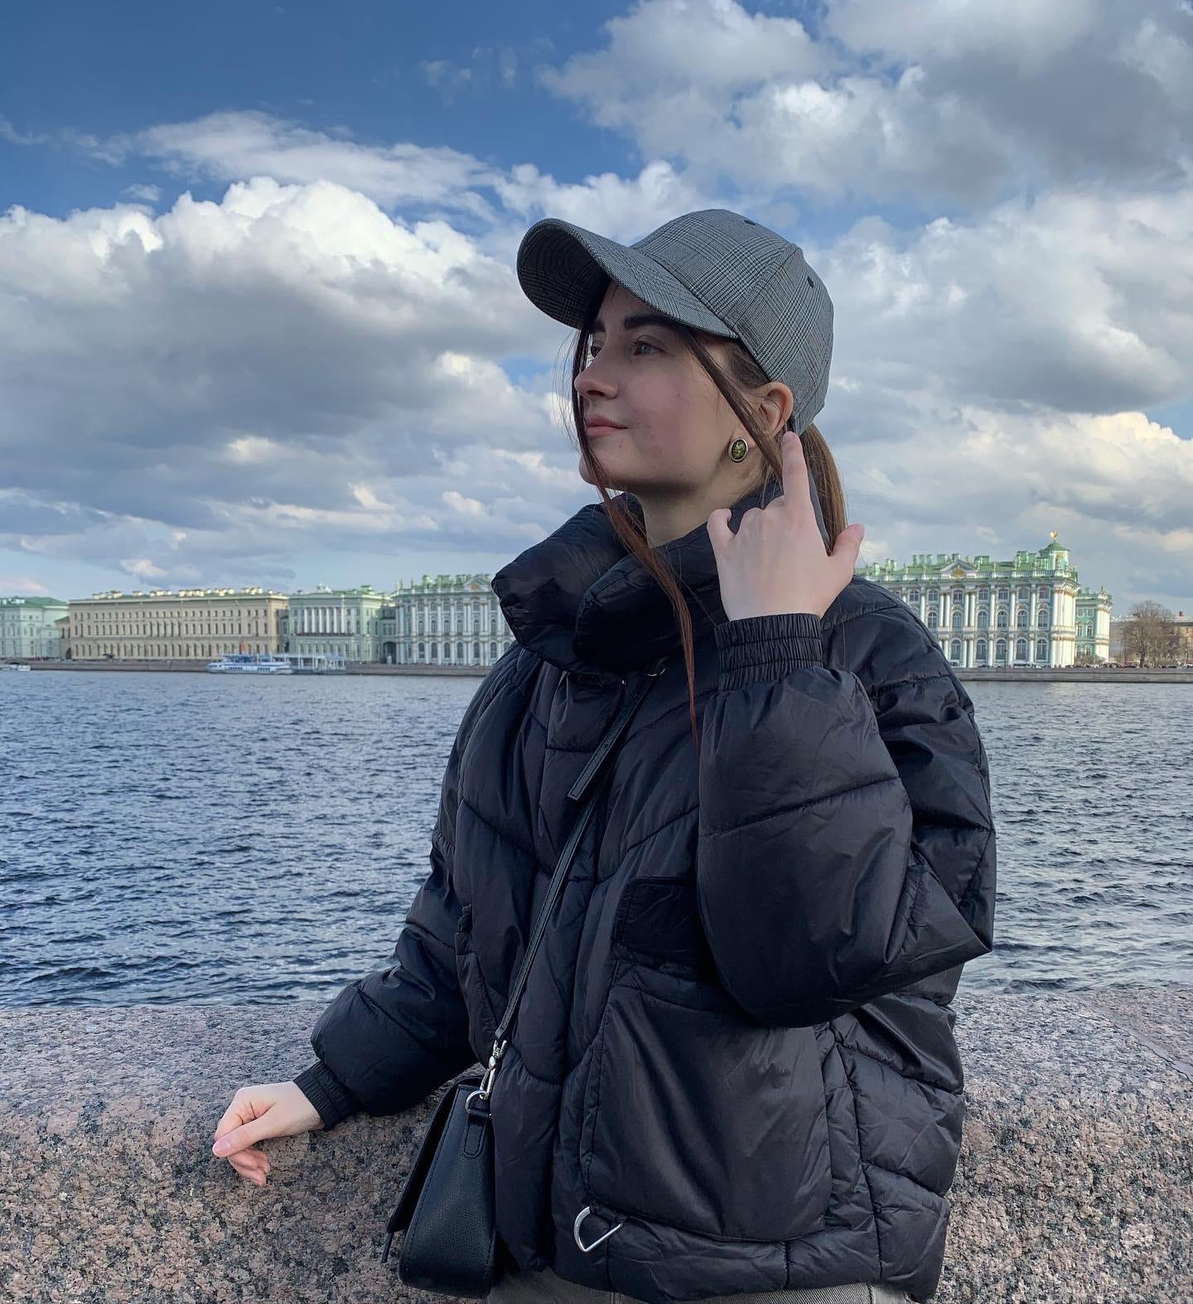
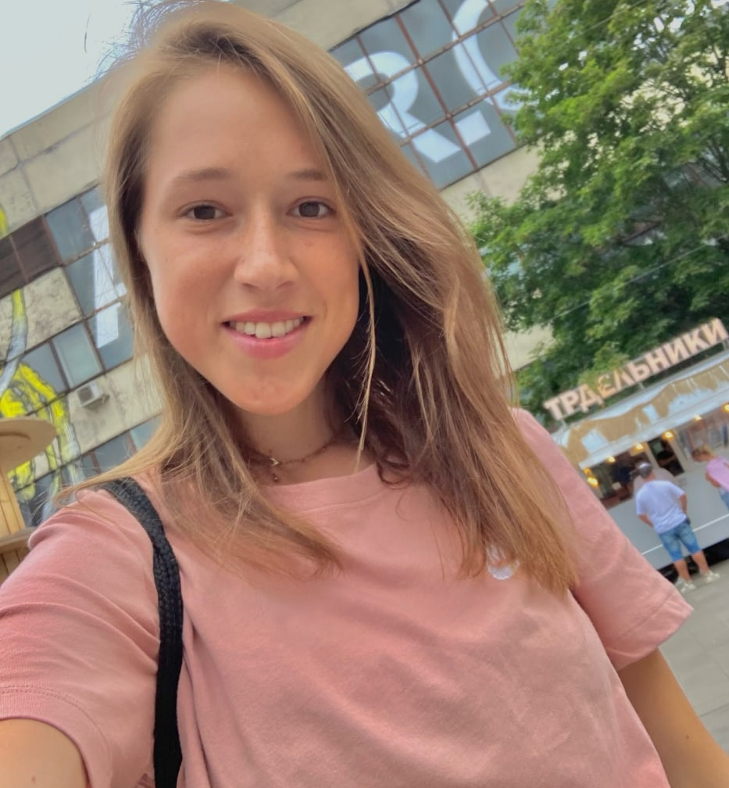
Наша
команда
Печенкина Елизавета
Пикулева Анна
Студент СПБГУ
Студент СПБГУ

Slide 15
Спасибо за внимание!

Slide 16
В России вырос спрос на камеры видеонаблюдения в 1,5-2 раза

